Slide 1

Электронные госуслуги: регионально-ориентированный подход
Управление по информатизации Ивановской области
Заместитель начальника управления по информатизации Ивановской области
А.Ф. Балакирев

Slide 2


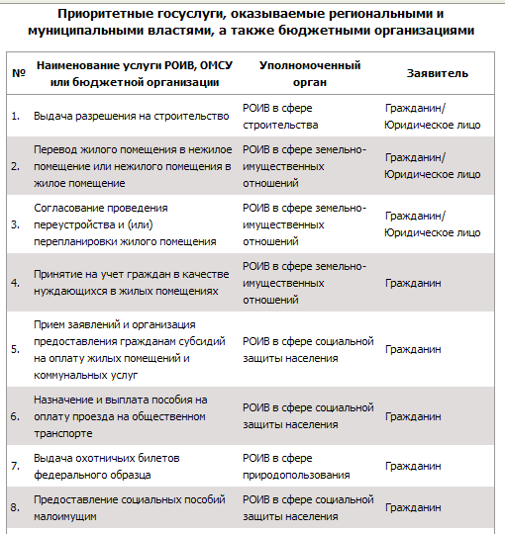
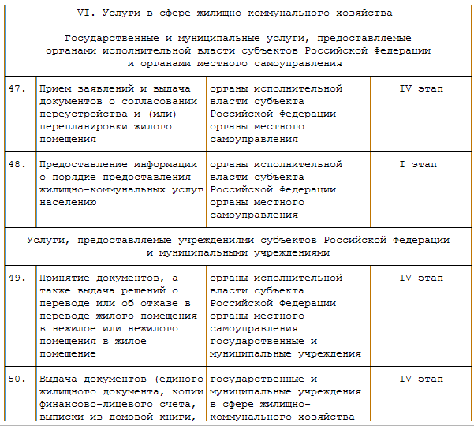

Управление по информатизации Ивановской области
Минкосвязь России
Минэкономразвитие России
Распоряжение Правительства РФ от 17.12.2009 № 1993-р

Slide 3

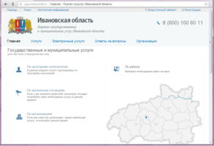
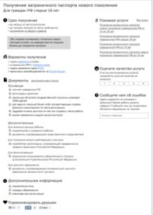
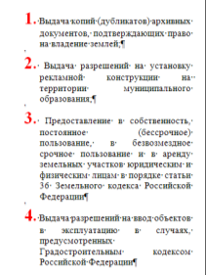
Управление по информатизации Ивановской области
Идея проекта
Юзабилити регионального портала государственных и муниципальных услуг
Юзабилити описания государственных и муниципальных услуг
Приоритезация государственных и муниципальных услуг

Slide 4
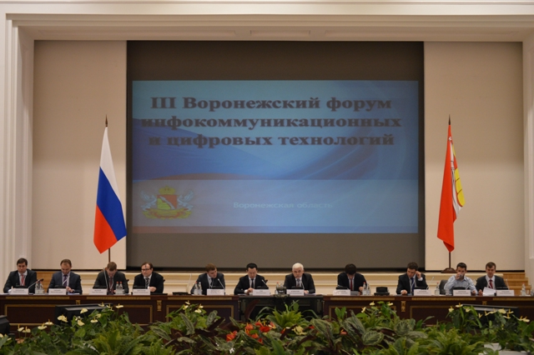

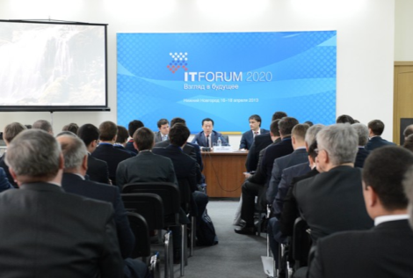
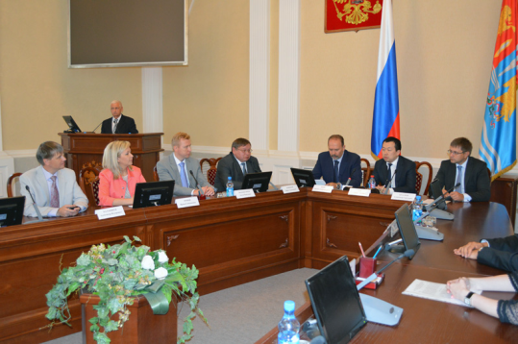
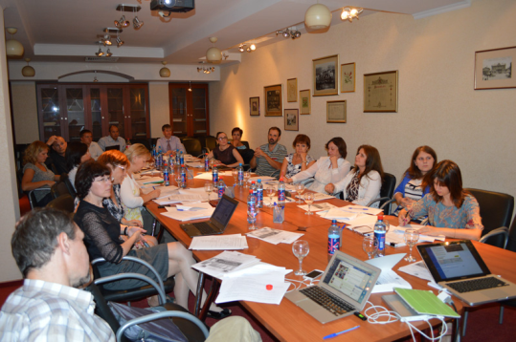
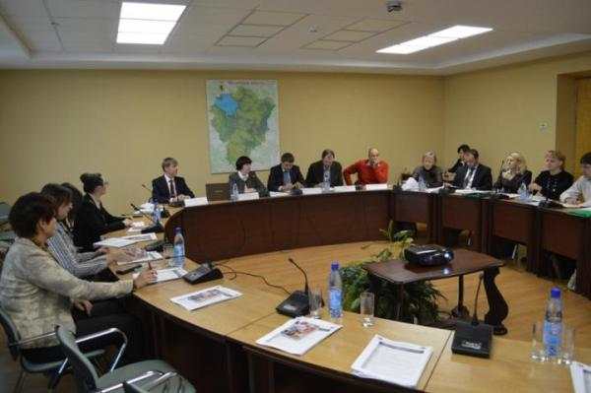
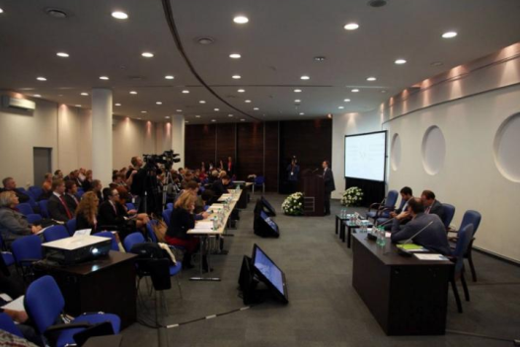
Управление по информатизации Ивановской области
Воронеж
Москва
Нижний Новгород
Иваново
Ярославль
Санкт-Петербург

Slide 5
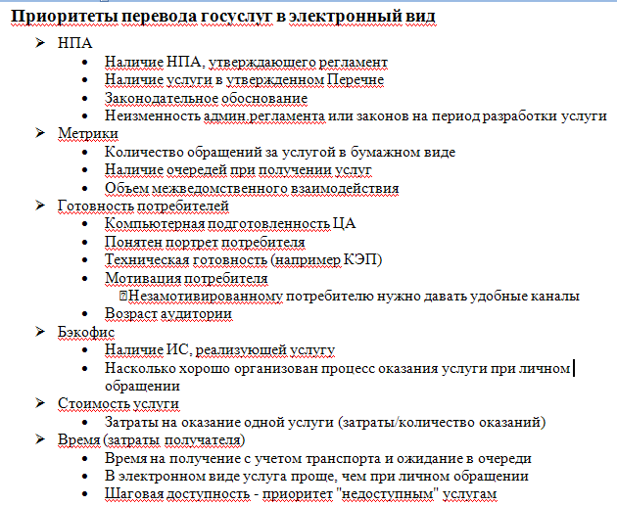
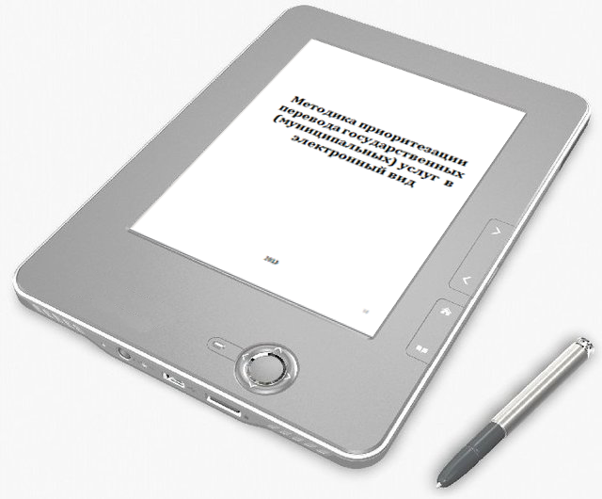

Управление по информатизации Ивановской области
Результат «мозгового штурма»
в Воронеже
Методика приоритезации перевода государственных (муниципальных) услуг в электронный вид

Slide 6

Структура Методики
Управление по информатизации Ивановской области
Введение
Основные
понятия,
применяемые
в Методике
Порядок оценки
первоочередности
перевода услуги
электронный вид
Общие
положения
Приложение 5
«Оценочная
таблица»
Приложение 3
«Порядок
расчета баллов
по критериям»
Приложение 1
«Анкета
для опроса»
Приложение 4
«Сводный массив
данных,
полученных
в результате
«Полевых
исследований»
Приложение 2
«Сводная
таблица оценки»

Slide 7
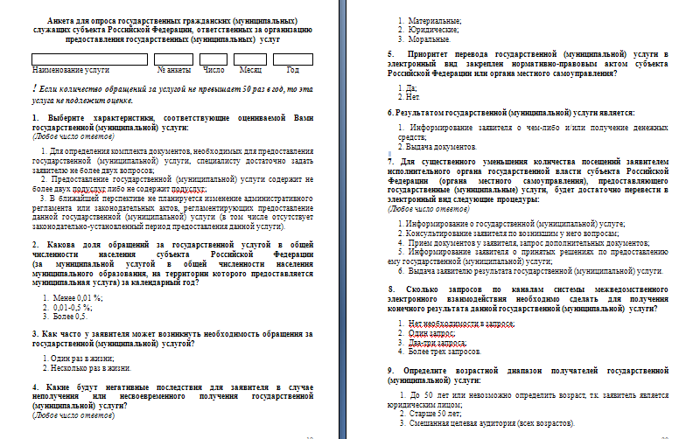
Управление по информатизации Ивановской области

Slide 8
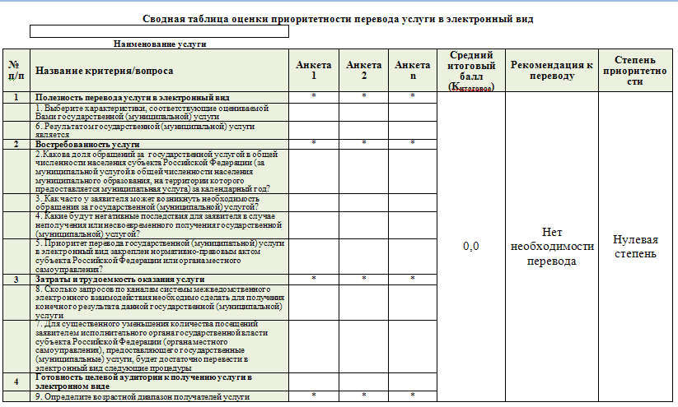
Управление по информатизации Ивановской области

Slide 9
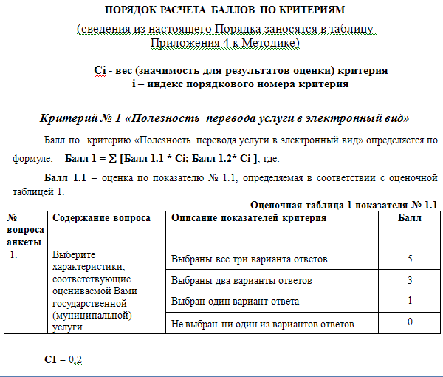
Управление по информатизации Ивановской области

Slide 10
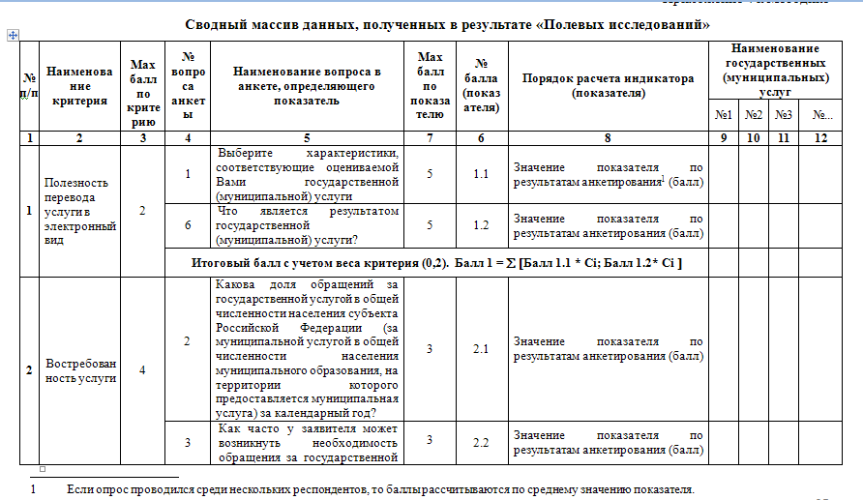
Управление по информатизации Ивановской области

Slide 11
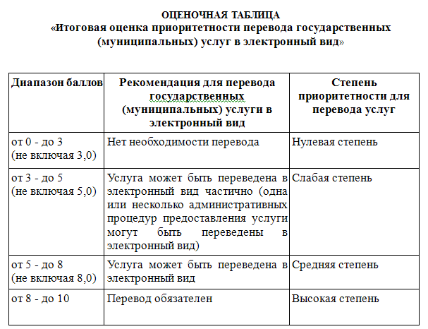
Управление по информатизации Ивановской области

Slide 12
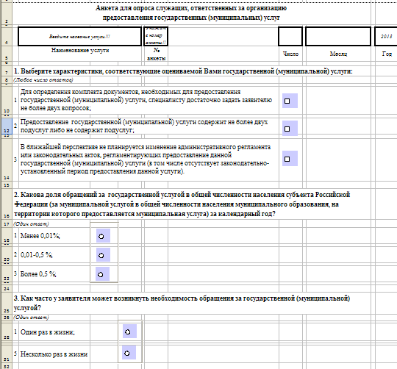
Управление по информатизации Ивановской области

Slide 13
Управление по информатизации Ивановской области
Критерии первоочередности перевода государственных услуг в электронный вид
Полезность перевода услуги в электронный вид
Востребованность услуги
Затраты и трудоемкость оказания услуги
Готовность целевой аудитории к получению услуги в электронном виде

Slide 14
Управление по информатизации Ивановской области
Полезность перевода услуги в электронный вид
1. Выберите характеристики, соответствующие оцениваемой Вами государственной (муниципальной) услуги
1. Для определения комплекта документов, необходимых для предоставления государственной (муниципальной) услуги, специалисту достаточно задать заявителю не более двух вопросов
2. Предоставление государственной (муниципальной) услуги содержит не более двух подуслуг либо не содержит подуслуг
3. В ближайшей перспективе не планируется изменение административного регламента или законодательных актов, регламентирующих предоставление данной государственной (муниципальной) услуги (в том числе отсутствует законодательно-установленный период предоставления данной услуги).

Slide 15
Управление по информатизации Ивановской области
Востребованность услуги
2.Какова доля обращений за государственной услугой в общей численности населения субъекта Российской Федерации (за муниципальной услугой в общей численности населения муниципального образования, на территории которого предоставляется муниципальная услуга) за календарный год?
1. Менее 0,01%
2. 0,01-0,5 %
3. Более 0,5 %
3. Как часто у заявителя может возникнуть необходимость обращения за государственной (муниципальной) услугой?
1. Один раз в жизни
2. Несколько раз в жизни

Slide 16
Управление по информатизации Ивановской области
Затраты и трудоемкость оказания услуги
8. Сколько запросов по каналам системы межведомственного электронного взаимодействия необходимо сделать для получения конечного результата данной государственной (муниципальной) услуги
1. Нет необходимости в запросе
2. Один запрос
3. Два - три запроса
4. Более трех запросов

Slide 17
Управление по информатизации Ивановской области
Готовность целевой аудитории к получению услуги в электронном виде
9. Определите возрастной диапазон получателей государственной (муниципальной) услуги
1. До 50 лет или невозможно определить возраст, т.к. заявитель является юридическим лицом
2. Старше 50 лет
3. Смешанная целевая аудитория (всех возрастов)

Slide 18


Управление по информатизации Ивановской области
Апробация
Ивановская область
Ярославская область
167 государственных услуг
111 муниципальных услуг
167 респондентов- специалисты исполнительных органов государственной власти
290 респондентов- специалисты органов местного самоуправления (Ивановский, Шуйский, Родниковский муниципальные районы и городские округа Иваново, Шуя, Кохма)
130 государственных услуг
160 респондентов- специалисты исполнительных органов государственной власти, ответственные за организацию предоставления государственных услуг

Slide 19
Результат
Управление по информатизации Ивановской области
Ивановская область
1 | Организация региональных и межмуниципальных мероприятий по работе с молодежью
2 | Организация предоставления ежемесячного пособия на ребенка малообеспеченным гражданам, в семьях которых по независящим от них причинам размер среднедушевого дохода не превышает величину прожиточного минимума на душу населения в Ивановской области, определенную в установленном порядке
3 | Организация социальной поддержки отдельных категорий граждан в форме единовременного пособия при рождении ребенка
4 | Организация предоставления ежемесячной денежной выплаты семьям на третьего и Последующих детей
5 | Предоставление информации о текущей успеваемости учащегося, ведение электронного дневника и электронного журнала успеваемости
6 | Выдача заключений о привлечении и об использовании иностранных работников в соответствии с законодательством о правовом положении иностранных граждан в Российской Федерации
7 | Организация социальной поддержки отдельных категорий граждан в форме субсидий на оплату жилого помещения и коммунальных услуг
8 | Начальное профессиональное образование
9 | Среднее профессиональное образование
10 | Организация предоставления пособий на проведение летнего оздоровительного отдыха детей отдельных категорий военнослужащих и сотрудников некоторых федеральных органов исполнительной власти, погибших (умерших), пропавших без вести, ставших инвалидами

Slide 20
Результат
Управление по информатизации Ивановской области
Ярославская область
1 | Информирование о положении на рынке труда Ярославской области
2 | Направление граждан Ярославской области в федеральные медицинские учреждения и в медицинские учреждения иных субъектов Российской Федерации для оказания высокотехнологичной и иной специализированной медицинской помощи в порядке, установленном законодательством Российской Федерации и Ярославской области»
3 | Предоставление информации об образовательных программах и учебных планах, рабочих программах учебных курсов, предметов, дисциплин (модулей), годовых календарных учебных графиках
4 | Аттестация специалистов, работающих в системе здравоохранения
5 | Организация ярмарок вакансий и учебных рабочих мест
6 | Выдача разрешений на перевозки крупногабаритных грузов по маршрутам, проходящим полностью или частично по автомобильным дорогам регионального и межмуниципального значения
7 | Выдача разрешений на перевозки тяжеловесных грузов по маршрутам, проходящим полностью или частично по автомобильным дорогам регионального и межмуниципального значения
8 | Предоставление информации об организации общедоступного и бесплатного дошкольного, начального общего, основного общего, среднего (полного) общего образования, а также дополнительного образования в общеобразовательных учреждениях, расположенных на территории субъекта Российской Федерации
9 | Предоставление информации об организации начального, среднего и дополнительного профессионального образования
10 | Предоставление сведений из государственного кадастра Ярославской области особо охраняемых природных территорий регионального и местного значения

Slide 21


Управление по информатизации Ивановской области
11
3
3
4

Slide 22

Управление по информатизации Ивановской области
3
Предоставление информации о результатах государственной (итоговой) аттестации обучающихся РОИВ в сфере образования
Запись ребенка в общеобразовательное учреждение РОИВ в сфере образования
Запись ребенка в дошкольное образовательное учреждение РОИВ в сфере образования

Slide 23
Управление по информатизации Ивановской области
Анализ результатов
Технические ошибки в автоматизации анкеты. Выявилось несоответствие заявленных баллов по Методике и баллов, рассчитанных в автоматизированных анкетах для респондентов.
Неподготовленность респондентов к ответу на вопросы анкеты. Многие государственные гражданские (муниципальные) служащие, в связи с отсутствием представления об электронном механизме предоставления государственных (муниципальных) услуг, посчитали себя некомпетентными в оценке государственных (муниципальных) услуг по предложенным характеристикам.
Субъективность и нечеткость (неоднозначность) формулировок вопросов анкеты. Вопросы и варианты ответов анкеты ставили респондентов в затруднительное положение, что усложняло им работу.

Slide 24
Изменения в анкете
Управление по информатизации Ивановской области
Введено преданкетное ограничение на оценку государственных (муниципальных) услуг, фильтрующее услуги с низким порогом востребованности.
То есть, если количество обращений за услугой не превышает 50 раз в год, то такая услуга не подлежит оценке.
Конкретизированы и уточнены формулировки вопросов и ответов анкеты:
2.1. В вопросе № 3 число вариантов ответов уменьшено с пяти до двух. Сокращения ответов обусловлены неоднозначностью определения количества обращений за услугой, т.к. необходимость в некоторых услугах зависит от жизненных ситуаций
Первоначальный вариант | Измененный вариант
3. Как часто у заявителя может возникнуть необходимость обращения за услугой? Один раз в жизни; Не чаще одного раза в 10 лет; Не реже одного раза в 5 лет; Ежегодно; Несколько раз в год. | 3. Как часто у заявителя может возникнуть необходимость обращения за государственной (муниципальной) услугой? Один раз в жизни; Несколько раз в жизни.

Slide 25

Управление по информатизации Ивановской области
Выводы:
    У каждого субъекта Российской Федерации может быть свой перечень приоритетных для перевода в электронный вид государственных и муниципальных услуг.
    Считаем возможным, Методику рекомендовать к использованию субъектам Российской Федерации

Slide 26

Спасибо!
Управление по информатизации Ивановской области
Балакирев Александр Федорович,
заместитель начальника управления

